Slide 1
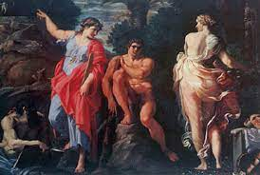
ΤΑ ΛΟΓΙΑ ΤΗΣ ΚΑΚΙΑΣ
«Βλέπω Ηρακλή, ότι αυτό που σκέφτεσαι είναι το ποιος θα μπορούσε να είναι για σένα ο καλύτερος τρόπος ζωής.
Έχω να σου πω λοιπόν, ότι να αποφασίσεις να με ακολουθήσεις, θα περάσεις μία πολύ όμορφη ζωή χωρίς να καταβάλεις καμία ιδιαίτερη προσπάθεια.
Ό,τι και αν είναι αυτό που επιθυμείς, θα μπορούσες πολύ εύκολα να το αρπάξεις από τους άλλους και όχι να προσπαθήσεις να το αποκτήσεις με την δική σου προσωπική εργασία.
Αυτό που μπορώ να σου προσφέρω είναι την εύκολη απόλαυση όλων σου των αισθήσεων και θα ζεις μόνο για να απολαμβάνεις.»

Slide 2
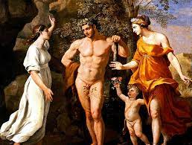
ΤΑ ΛΟΓΙΑ ΤΗΣ ΑΡΕΤΗΣ
«Και εγώ έρχομαι να σου μιλήσω, διότι γνωρίζω τους γονείς σου και τους προγόνους σου και έμαθα τον τρόπο που ανατράφηκες.
Όλα αυτά μου δίνουν την ελπίδα ότι θα με ακολουθήσεις.
Δεν θα προσπαθήσω όμως να σε εξαπατήσω, ούτε και θα σου υποσχεθώ απολαύσεις χωρίς κόπους και χωρίς την προσωπική σου προσπάθεια.
Αυτό που μπορώ να κάνω είναι να σου παρουσιάσω την ζωή, έτσι όπως την έφτιαξαν οι Θεοί.
Δηλαδή, θα πρέπει να περιποιείσαι και να ευεργετείς τους φίλους σου, εάν θέλεις να σε αγαπούν και εκείνοι.
Πρέπει να εργάζεσαι και να κοπιάζεις για τον τόπο σου, αν θέλεις οι άνθρωποι του τόπου σου να προοδεύσουν.»

Slide 3
ΕΣΥ ΠΟΙΟ ΔΡΟΜΟ ΘΑ ΕΠΕΛΕΓΕΣ;
ΠΟΙΟΣ ΔΡΟΜΟΣ ΕΙΝΑΙ ΠΙΟ ΩΡΑΙΟΣ;
ΠΟΙΟΣ ΔΡΟΜΟΣ ΕΊΝΑΙ ΠΙΟ ΔΥΣΚΟΛΟΣ ;
ΠΟΙΟ ΔΡΟΜΟΣ ΕΙΝΑΙ Ο ΚΑΛΥΤΕΡΟΣ- Ο ΣΩΣΤΟΤΕΡΟΣ;
ΓΙΑΤΙ ΝΑ ΠΡΟΤΙΜΗΣΩ ΤΟ ΔΡΟΜΟ ΤΗΣ ΑΡΕΤΗΣ;

Slide 4


